Slide 1
этруски

Slide 2
Интересный факт
Этрусков по праву считают одной из самых удивительных загадок в истории. Ученые точно не знают, откуда они пришли и на каком языке говорили. До сих пор не прояснен вопрос о возможной связи между этрусками и русскими

Slide 3
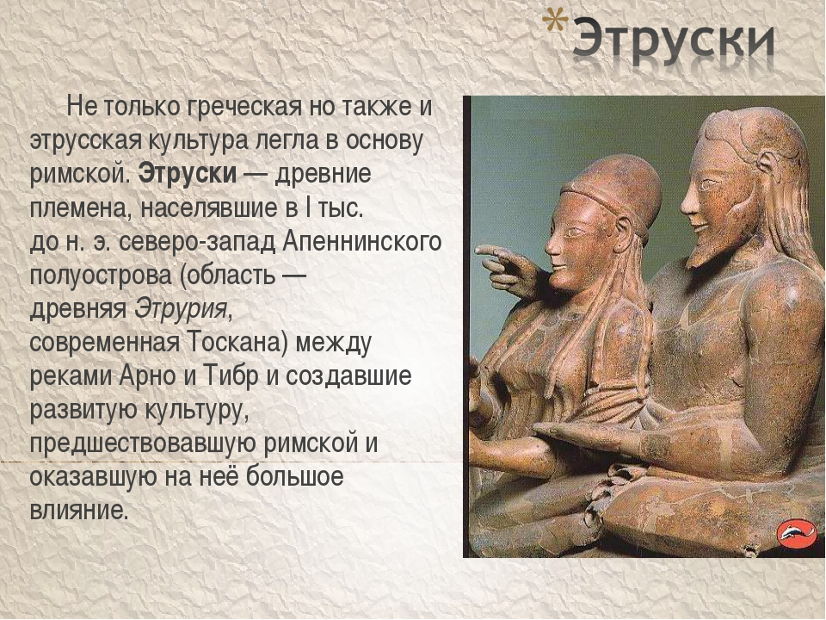

Slide 4
Этруски верили, что каждому народу отведён свой срок существования. Себе они отвели десять столетий. Так и произошло: в I веке до н. э. одна из величайших культур античности ушла в небытие.

Slide 5
Этруски – древние европейские племена, жившие в III тысячелетии до нашей эры на территории Аппенинского полуострова. Они явились создателями цивилизации, на основании которой возникла римская государственность и культура.

Slide 6
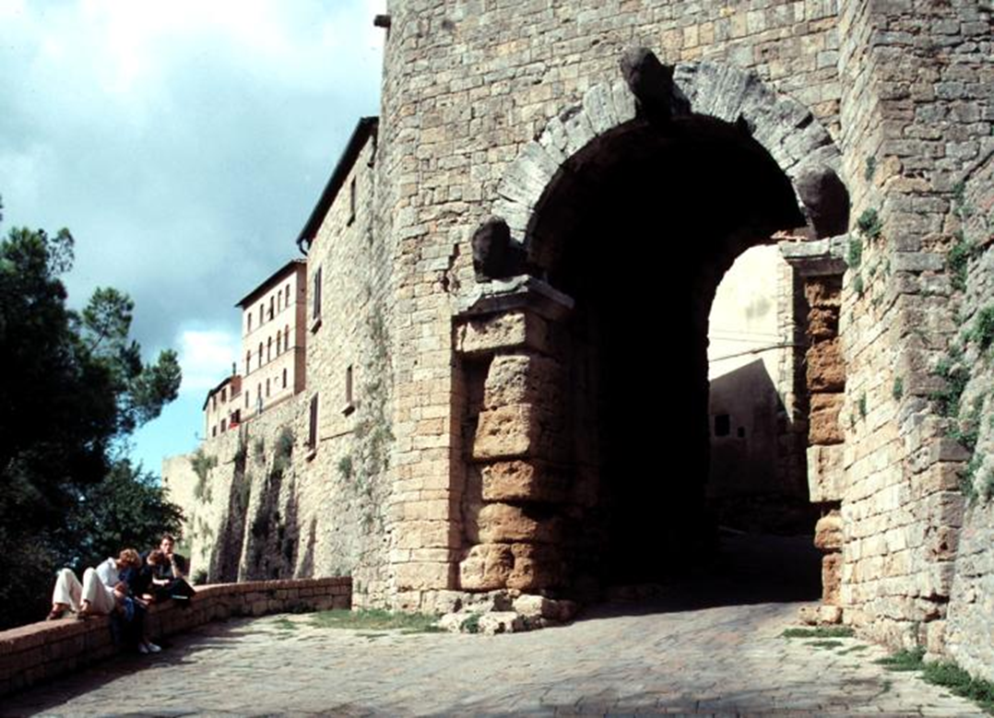
Ворота в Вольтерре. 3-2 в.в. до н.э.

Slide 7
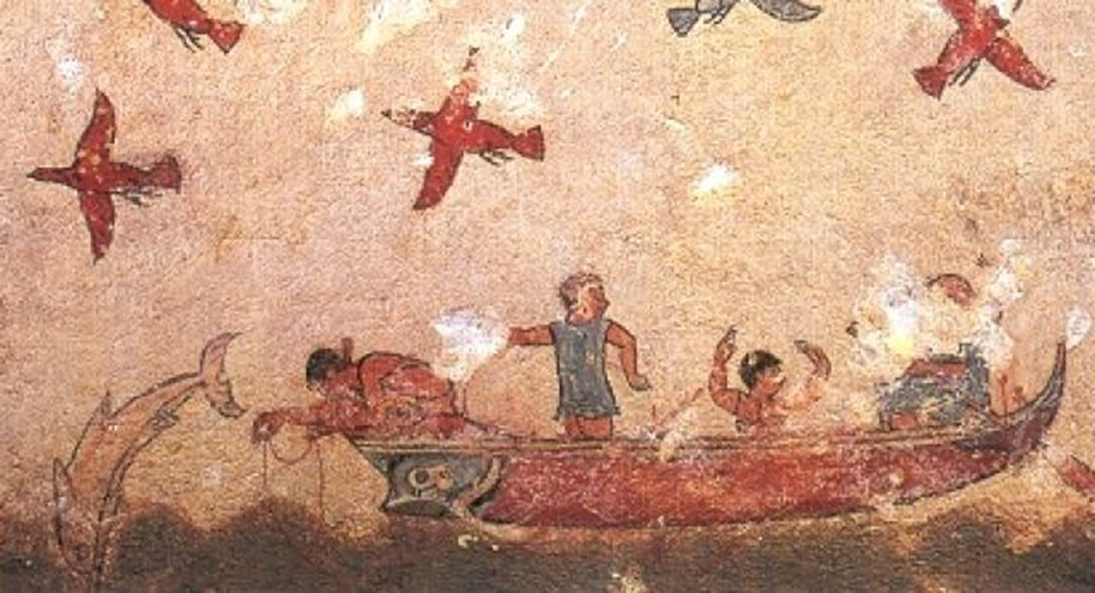
Уже в 8 веке до н.э. этруски заявили о себе как отважные мореходы и торговцы

Slide 8
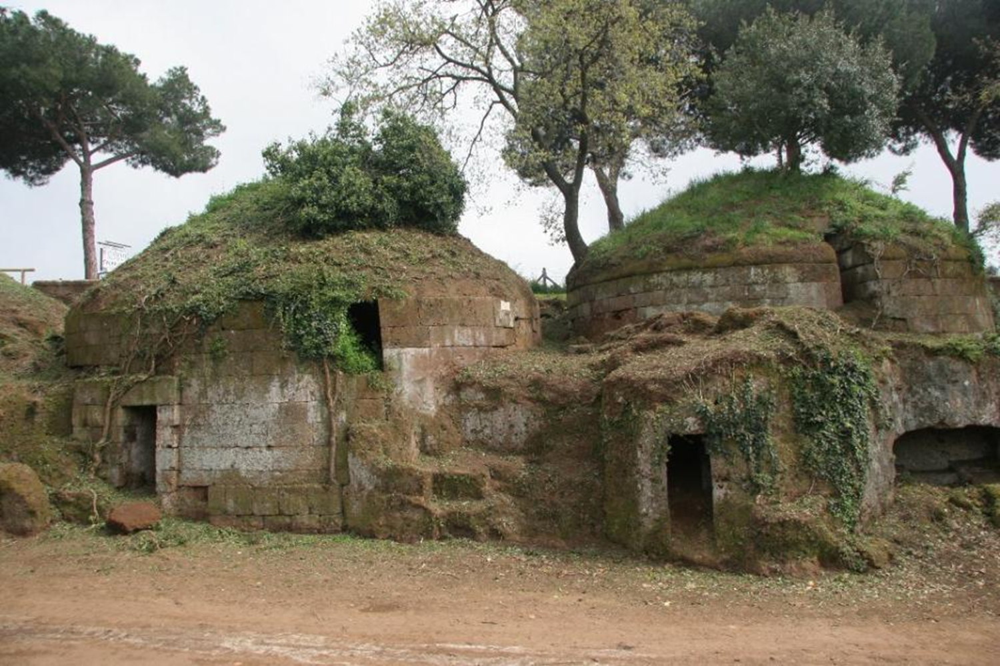
Дома где жили

